Slide 1
εψ πριμ
Не просто на български
Марио Димитров
МГ “Гео Милев“ - Плевен

Slide 2
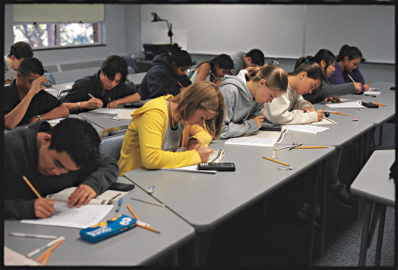
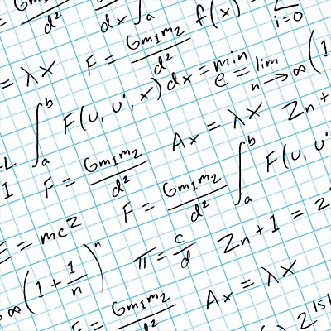
Проблемът

Slide 3

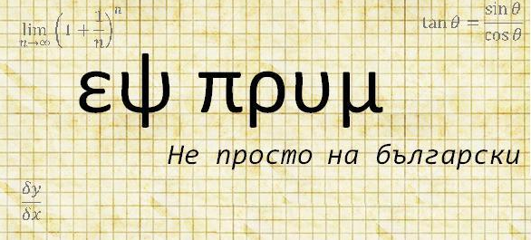

Slide 4
Всичко в едно
Образователни материали
Асистент при решаване на задачите
Проверка на уменията

Slide 5
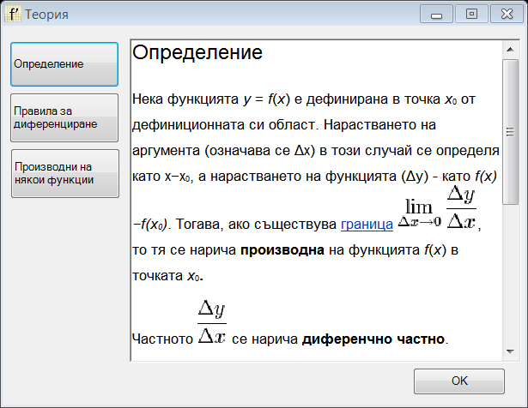
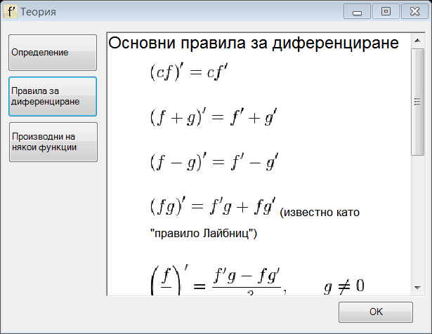

Просто и ясно

Slide 6
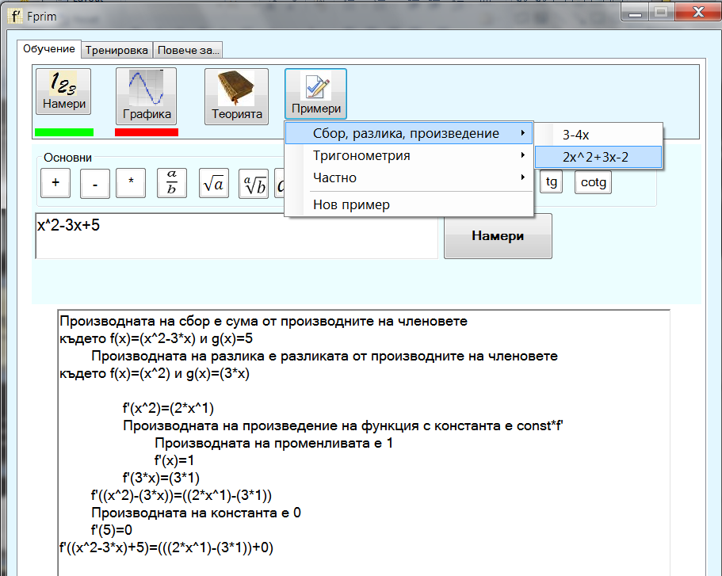
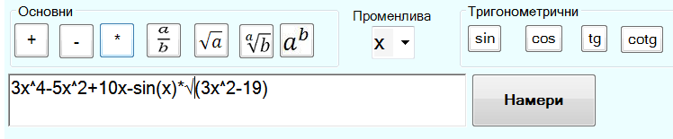
Стъпка по стъпка
с пълни и подробни указания
Изберете пример
...или създайте собствен с удобния интерфейс

Slide 7
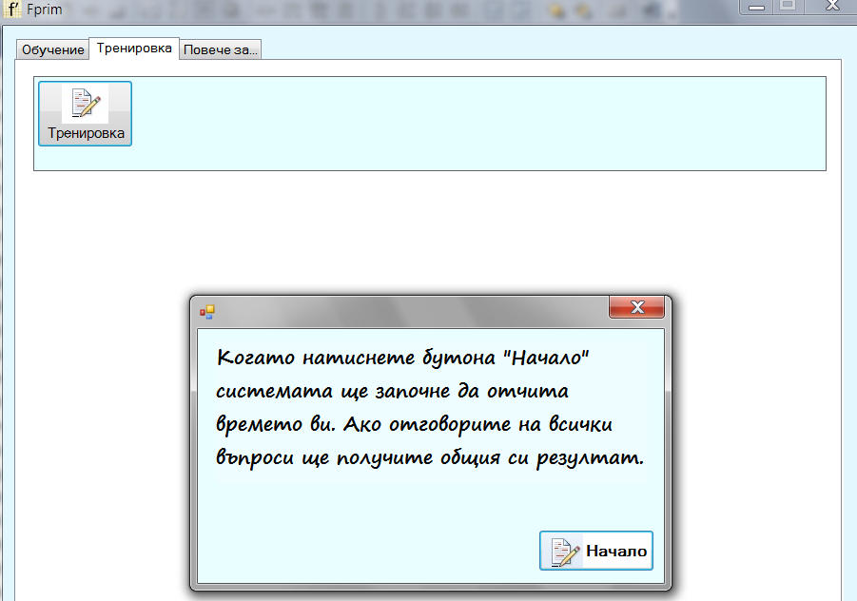
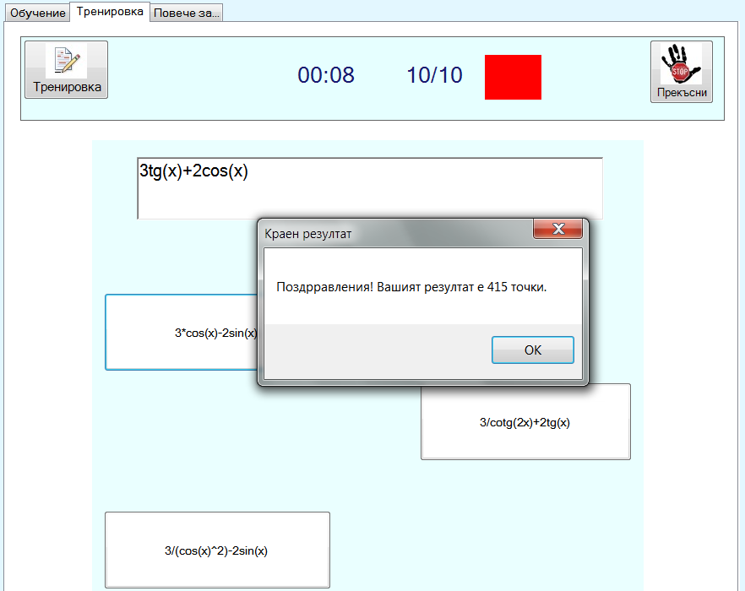
Тренировка
обективна оценка за уменията ви
„...най-бързият печели...“

Slide 8
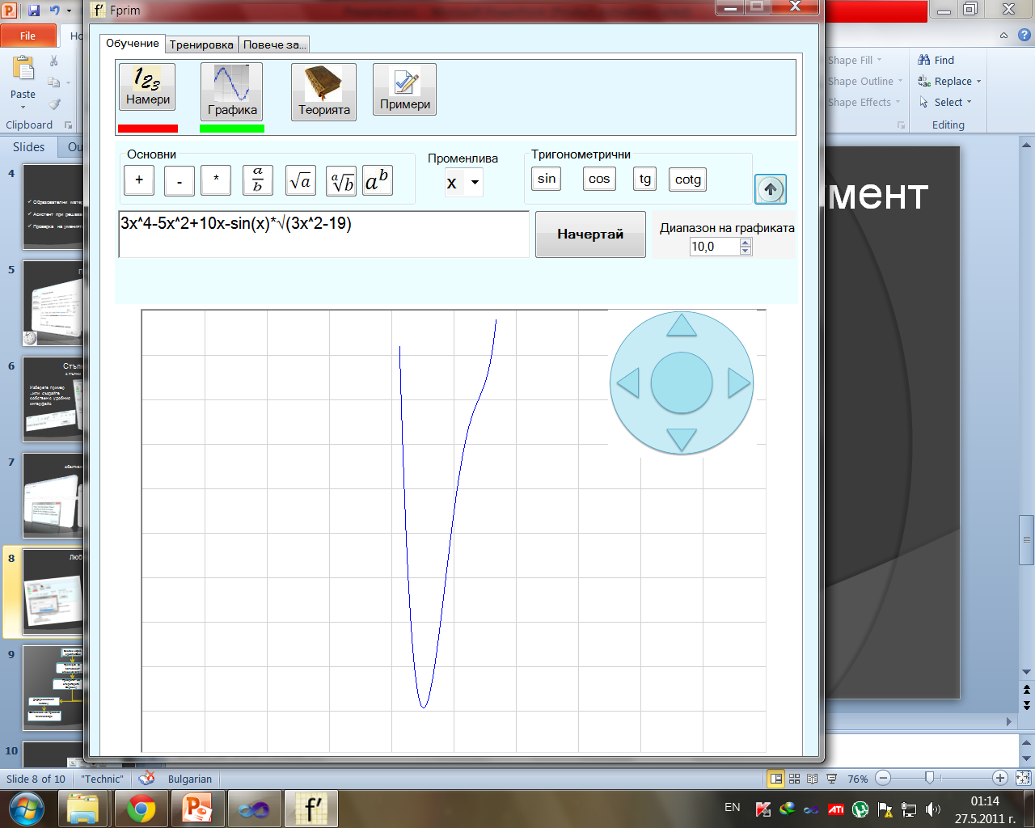
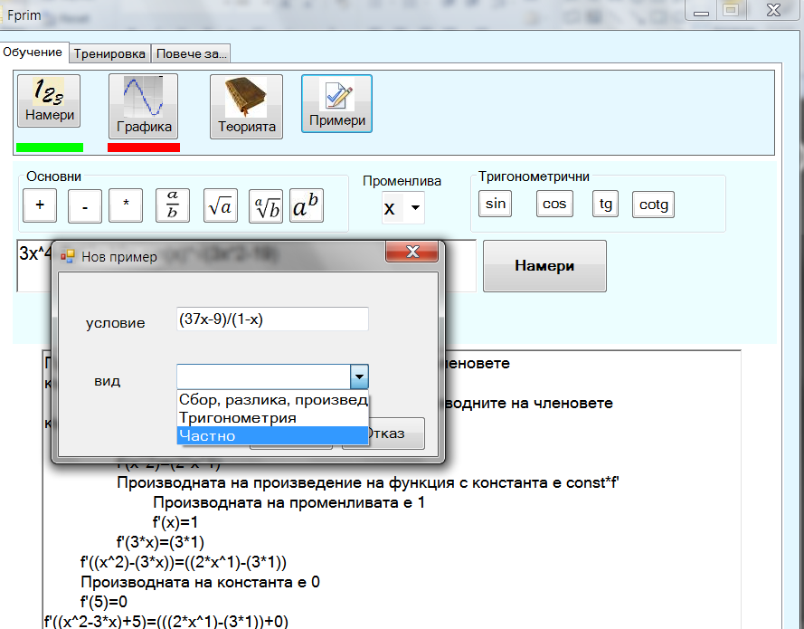
Любим инструмент
Добавете своите задачи
и ги опознайте визуално

Slide 9
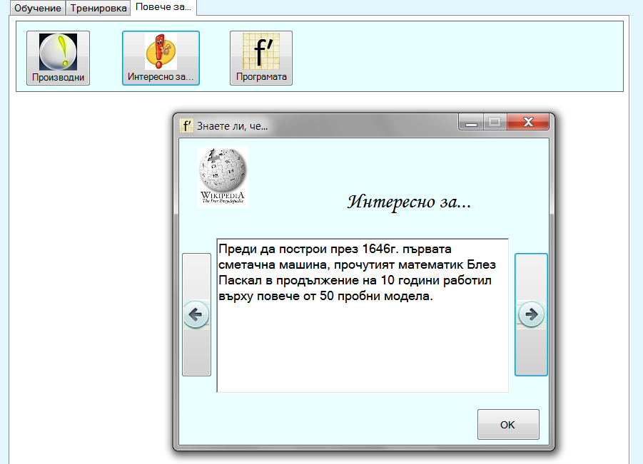
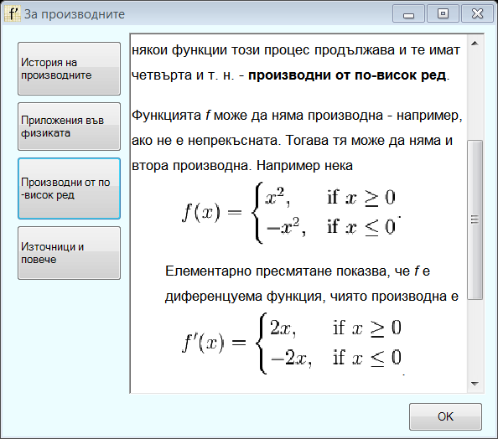
И повече...
В непознати води и накрая на света,
но винаги с увереност

Slide 10
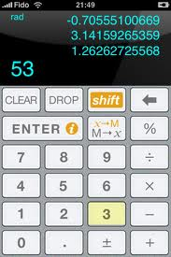
Обратен полски запис
3 5 + 9 4 - *1-
Модификациите му позволяват:
Прилагане на математическия апарат
Чертаене на графики

Slide 11

Входен низ
equationBox
Проверка за валидност
checkValidity()
Съобщение
attentionMessage
Проверка за валидност
checkValidity()
Проверка за валидност
checkValidity()
Приоритет на операторите
Depack()
Приоритет на операторите
Depack()
Параметри на графиката
Изчертаване на графиката
graphAll()
Диференциация
notate()
Обяснение на процеса
ruleMessage()

Slide 12
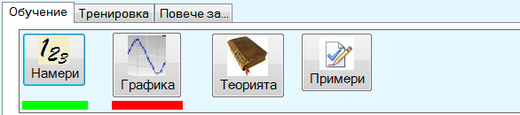
Обучение
Теория
Theory Form
Графичен модул
Graphics
Обучение
eduTab
Модул за вход
signButtonsClick
Диференциращ модул
eduTab functions
Примери
examplesStripMenu
newExample Form

Slide 13
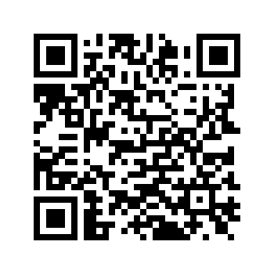
Свържете се с мен
fprim_contact@yahoo.com

Slide 14




Въпроси?

